Slide 1
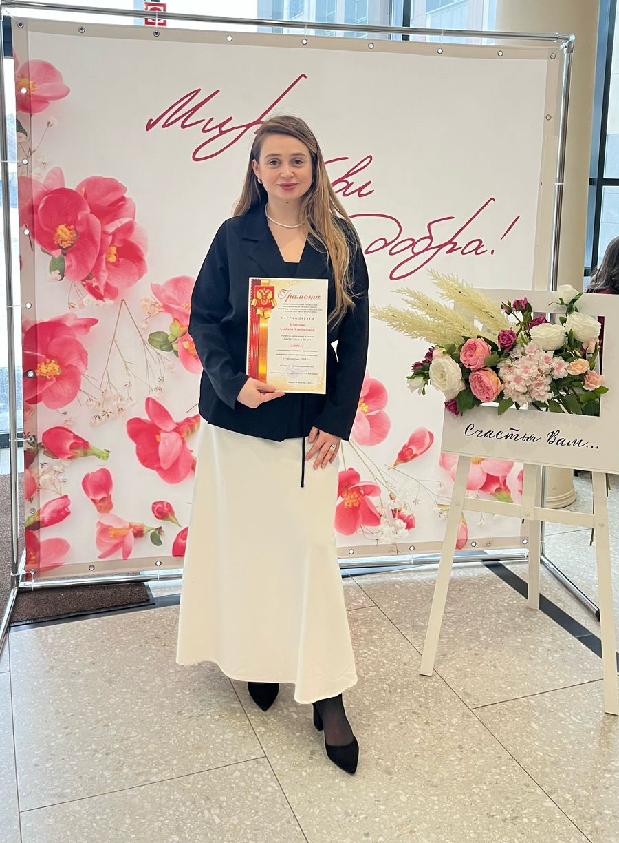
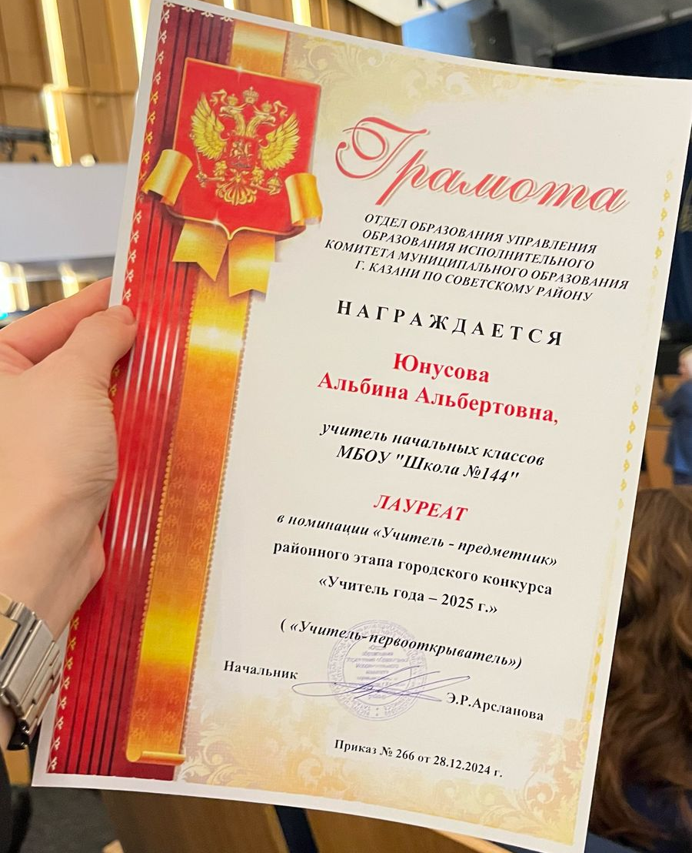
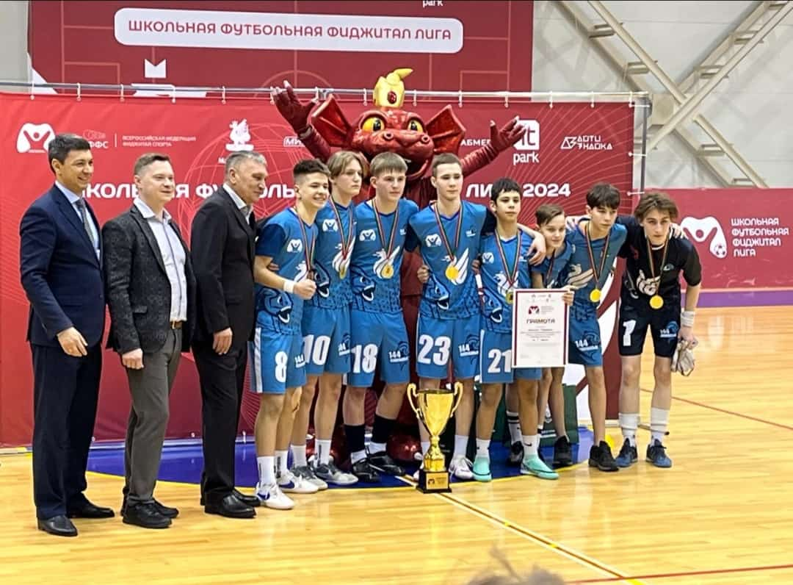
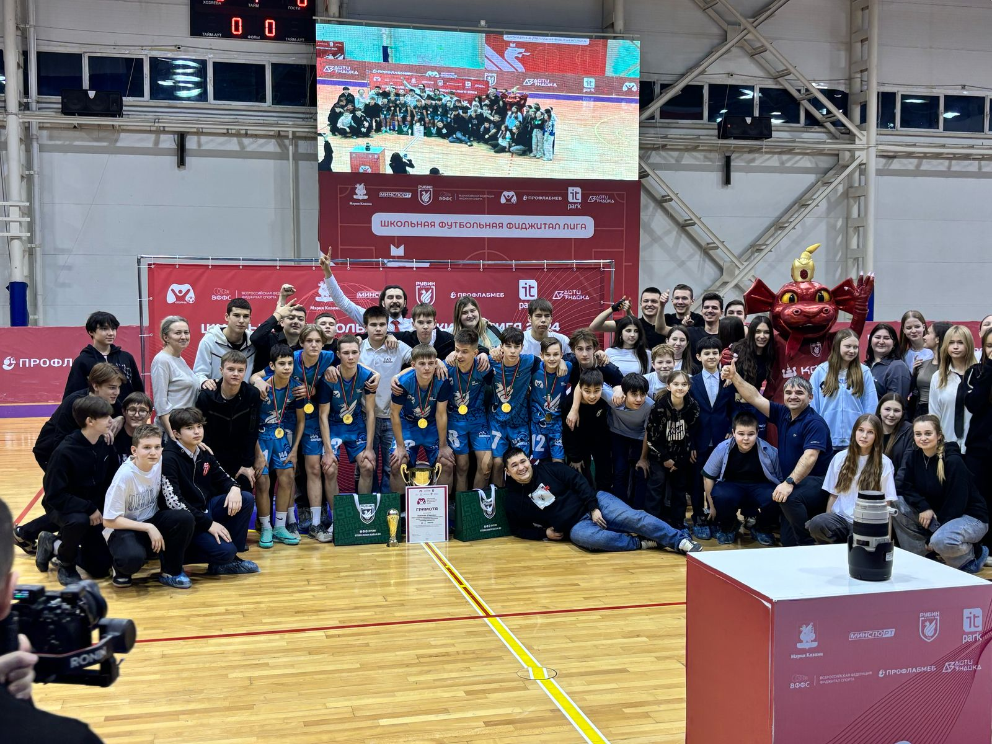
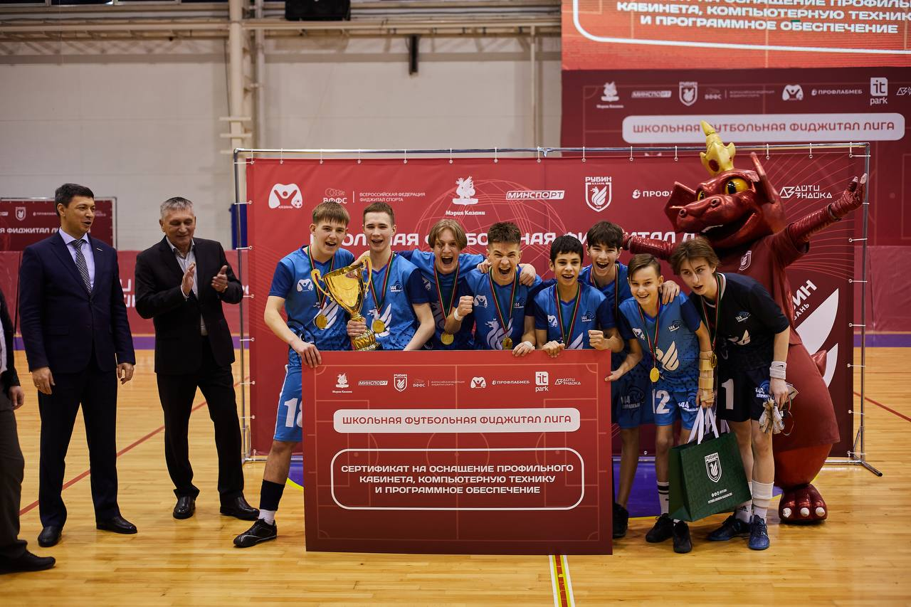
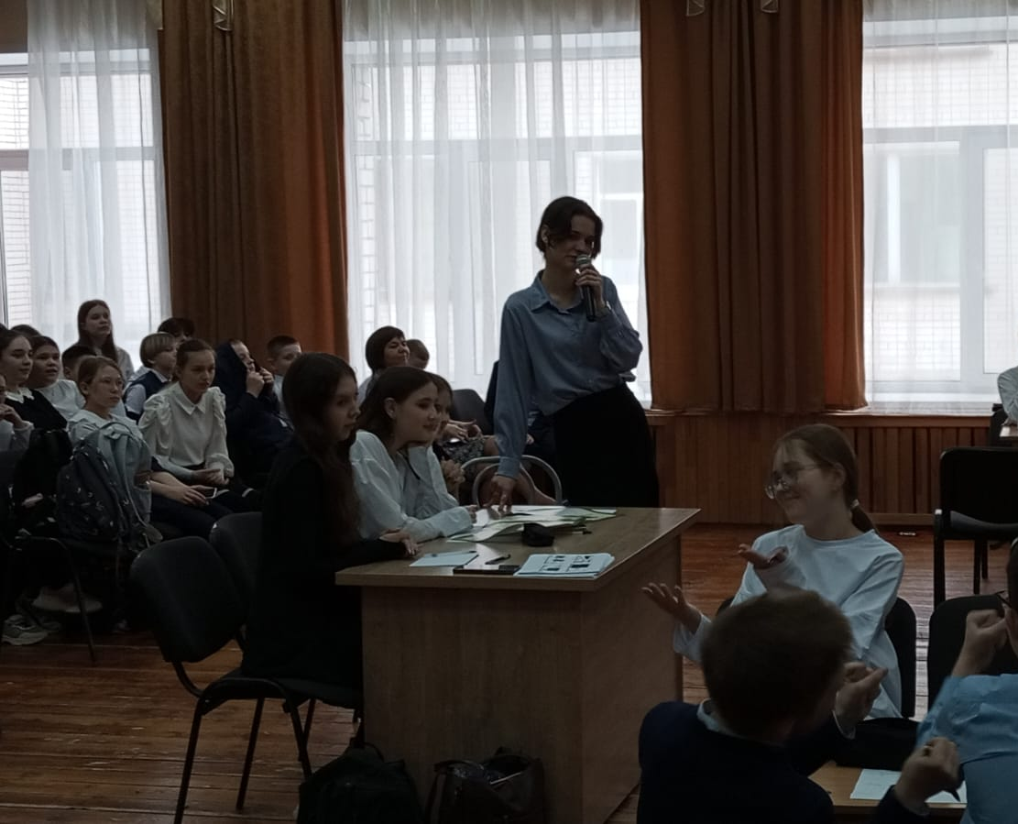
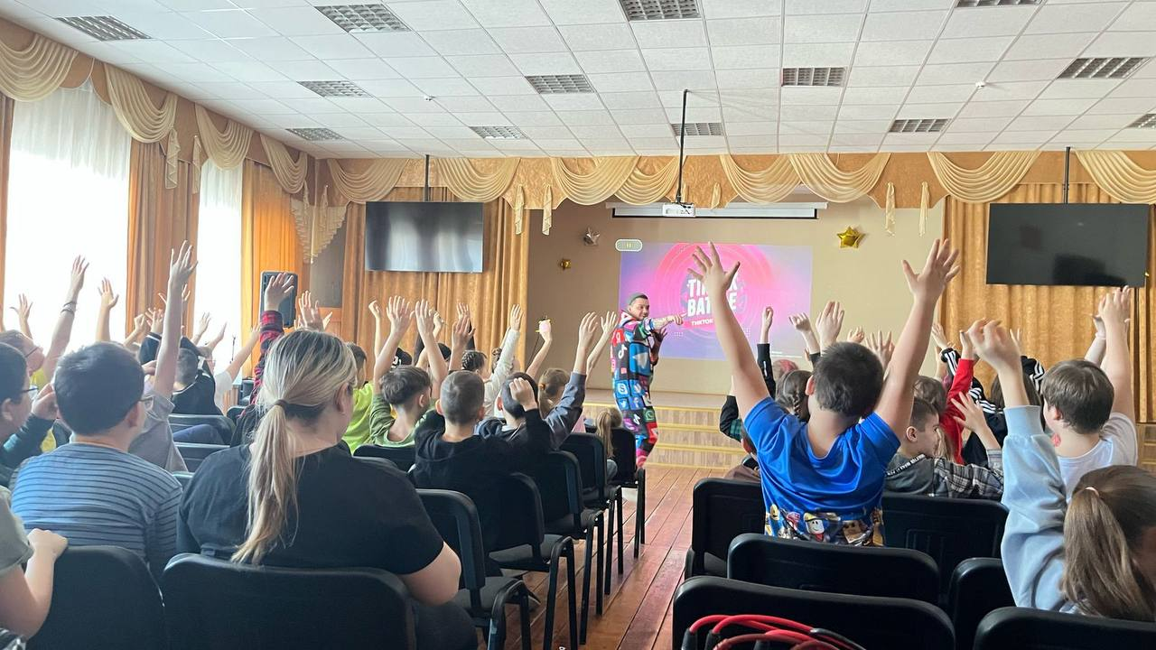
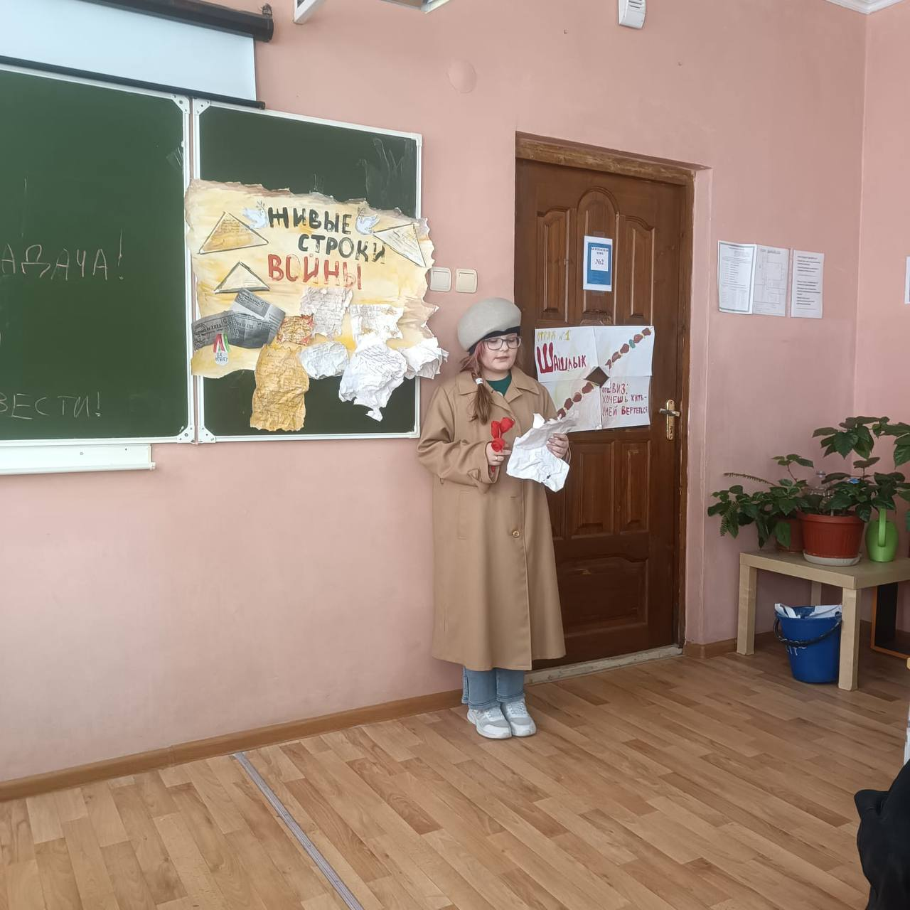
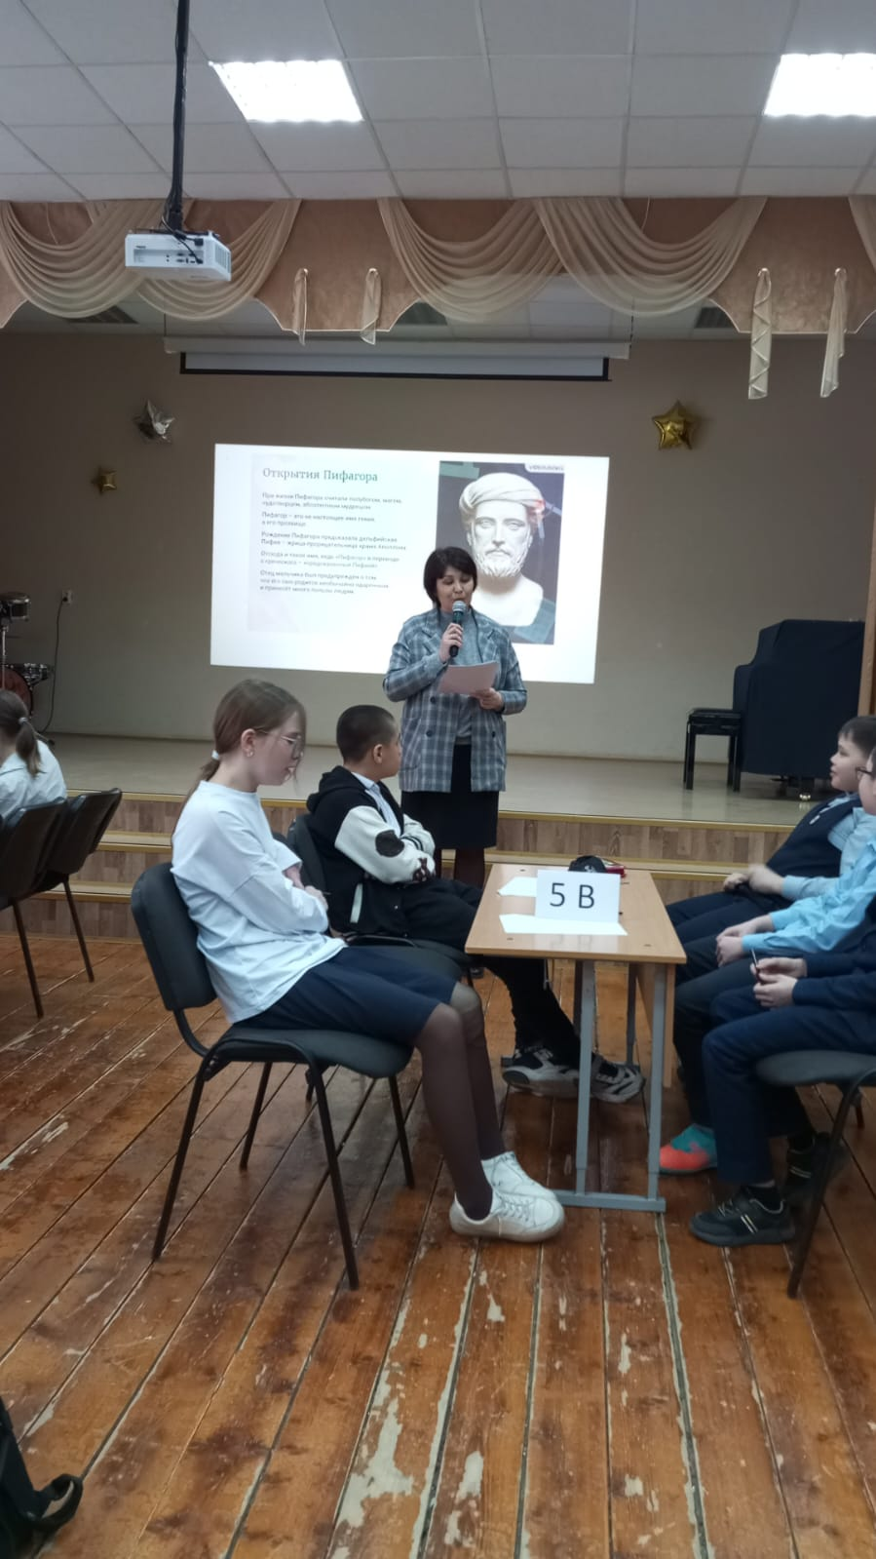
Жизнь школы №144 за март2025
5 марта учитель начальных классов Юнусова Альбина Альбертовна стала лауреатом в номинации «Учитель-предметник» районного этапа городского конкурса «Учитель года - 2025 г.» («Учитель - первооткрыватель»)
6 марта состоялись финальные игры по фитжитал футболу среди школ города Казани. Наши ученики по итогам игры заняли почетное место победителя. Поздравляем учеников нашей школы с заслуженной победой, а так же педагога ФЗК подготовивших победителей Худобко Татьяну Евгеньевну!
Сегодня прошел второй день лагерной смены. Для участников лагеря был организован просмотр мультфильма про Великую Отечественную войну «Жить», дети создавали плакаты с письмами солдатов, а так же прошел тик ток батл с аниматором.
12 марта в рамках
недели математики
сегодня в школе прошла
Матемаическая
викторина "Имена
великих математиков" среди 5 классов.

Slide 2


